Slide 1

Zdroje uhľovodíkov -nie je všetko zlato, čo sa blyští
RNDr. Lenka Škarbeková

Slide 2
Tematický celok/téma Uhľovodíky dôležité v praxi – fosílne suroviny, zdroje uhľovodíkov
ISCED/odporúčaný ročník
ISCED 3A/2. ročník

Slide 3
RPožiadavky na vstupné vedomosti a zručnosti iešený didaktický problém

Slide 4
Žiakom nadobúdané vedomosti a zručnosti

Slide 5
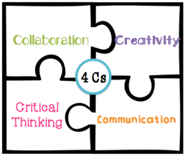
Žiakom rozvíjané spôsobilosti
4C - Zručnosti pre učenie
(označované ako nekognitívne alebo mäkké zručnosti)
kritické myslenie, spolupráca, komunikácia, kreativita – schopnosť riešenia problémov
Základné spôsobilosti vedeckej práce | Integrované spôsobilosti vedeckej práce
Spôsobilosť pozorovať Spôsobilosť usudzovať Spôsobilosť predpokladať Spôsobilosť klasifikovať (triediť) Spôsobilosť merať | Spôsobilosť interpretovať dáta Spôsobilosť kontrolovať premenné Spôsobilosť formulovať hypotézy Spôsobilosť experimentovať Spôsobilosť konštruovať tabuľky a grafy Spôsobilosť opisovať vzťahy medzi premennými Spôsobilosť tvoriť závery a zovšeobecnenia
Tab. Tabuľka spôsobilostí vedeckej práce podľa (Held a kol. 2011)

Slide 6
Dominantné vyučovacie metódy a formy
riadené bádanie skupinová forma (5-7 dvojíc žiakov)

Slide 7
Príprava učiteľa a pomôcky

Slide 8
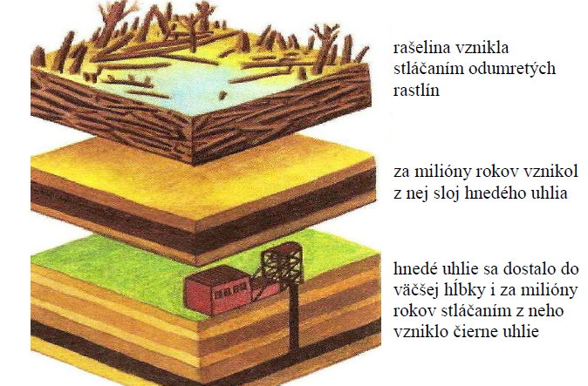
ÚLOHA 1: Doplňte chýbajúce slová v texte.
K prírodným zdrojom uhľovodíkov patrí __uhlie__, ropa a __zemný plyn__. Z hľadiska obnoviteľnosti ich zdrojov patria k __neobnoviteľným__zdrojom a nazývame ich aj ___fosílne__ palivá, (fossilis = skamenený). Vznikli pred mnohými miliónmi rokov.
Uhlie je prevažne __rastlinného__ pôvodu. Obsahuje hlavne chemické prvky C, H, O, N a S. Vzniklo v anaeróbnych podmienkach za pôsobenia teploty
a tlaku zo stromovitých _papraďov__,
__prasličiek__a __plavúňov__ (Obr.1).

Slide 9
Kvalita uhlia závisí od obsahu_uhlíka_. Čím a jeho obsah __vyšší__, je kvalita uhlia vyššia. Hnedé uhlie = __lignit___ obsahuje iba okolo 70% uhlíka. Je vekovo __mladšie__a má __nižšiu__ kvalitu ako čierne uhlie. Najkvalitnejšie uhlie sa volá __antracit__ a používa sa na vykurovanie. Koks sa využíva pri výrobe __železa__ a vápna.

Slide 10

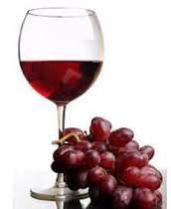

Problémová úloha (doplňte):
Akej farby bude filtrát, ktorý získame po prefiltrovaní červeného vína cez aktívne uhlie?
Predpoklad:____________
Overte experimentálne ☺
Výsledok po experimente:
červená ?_bezfarebná(číra)_?
Princíp spočíva v deji, ktorý sa nazýva: ____adsorpcia___________________
Praktické využitie:__žalúdočné ťažkosti, plynové masky__

Slide 11
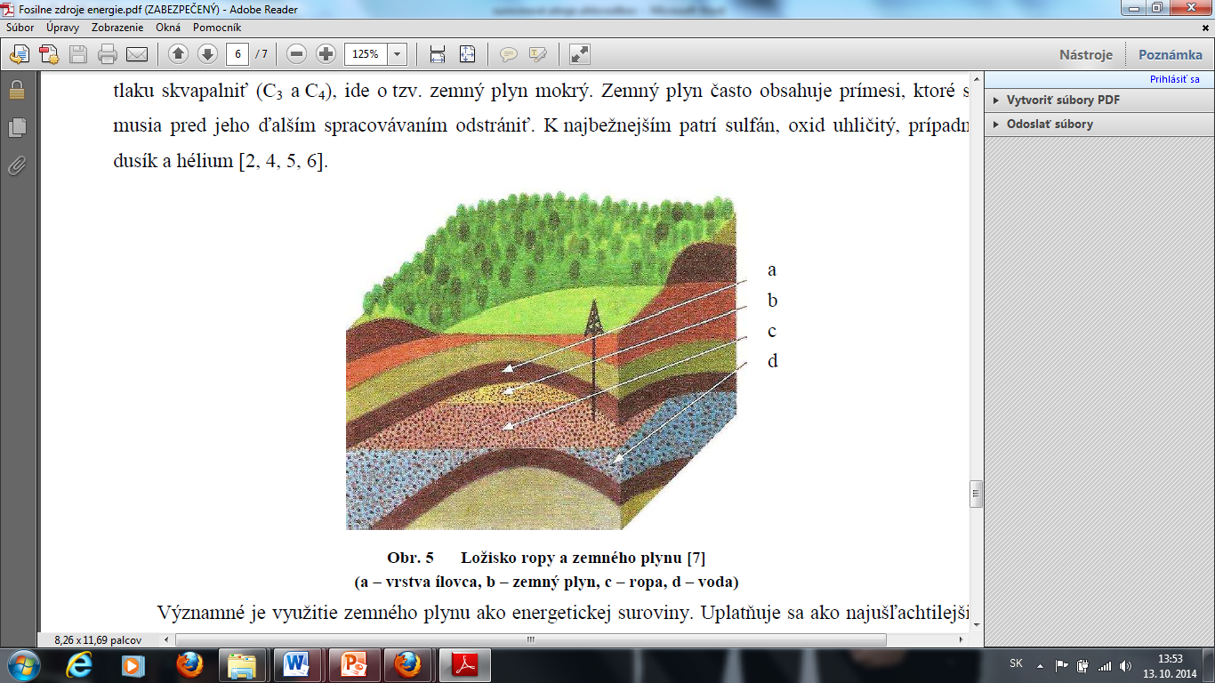
ÚLOHA 2: Doplňte chýbajúce slová v texte. Logicky priraďte a čiarou spojte jednotlivé vrstvy ložiska na obrázku.
zemný plyn
voda
ropa
Vrstva ílovca

Slide 12
ÚLOHA 3:
Nájdite pomocou internetu hlavné rozdiely medzi benzínom a naftou.

Slide 13
ÚLOHA 4:
Zemný plyn je bezfarebná ­_____________ zmes uhľovodíkov. Veľmi často sa vyskytuje nad ložiskom ropy. Hlavnú zložku zemného plynu tvorí prvý alkán -__________(až 95 %). Ďalšími zložkami zemného plynu sú C₂H₆ _______, propán a CH₃CH₂CH₂CH₃________________ a anorganické plyny CO₂ a sulfán. Využíva sa v domácnosti najmä pri ______________a na _____________. Ľahko vybuchuje a môže spôsobiť udusenie.

Slide 14
Problémová úloha:
Ako je možné, že zemný plyn je bez zápachu a pri jeho unikaní ho cítime? Aký to má praktický význam?
__________________________________________

Slide 15
ÚLOHA 5: Zapíšte a vyrovnajte chemickú reakciu spaľovania metánu.
CH₄ (g) + 2O₂ (g) CO₂ (g) + 2H₂O (g) + E
Uvedená chemická reakcia je (zakrúžkujte):
ENDOTERMICKÁ / EXOTERMICKÁ

Slide 16

ÚLOHA 6: Do obláčikov doplňte chýbajúce produkty spaľovania vybraných fosílnych palív.
oxid siričitý (_SO₂_), oxidy dusíka - NO_{x}, zlúčeniny arzénu a olova, popolček, sadze
CO₂, vodná para
Odôvodnenie: menšie množstvo nebezpečných splodín
spaľovanie ZEMNÉHO PLYNU
spaľovanie UHLIA
☺
Úloha A: Smajlíkom ☺ označte pre životné prostredie ekologickejšie palivo a svoj výber stručne odôvodnite.

Slide 17
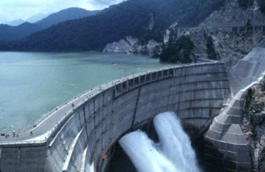
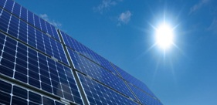
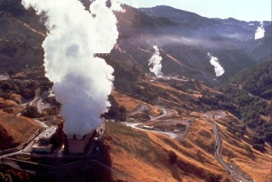
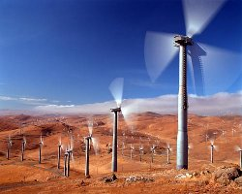
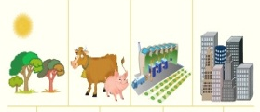
ÚLOHA 6: V súčasnosti sa čoraz častejšie hovorí o tom, že zásoby prírodných zdrojov ropy, uhlia a zemného plynu sa veľmi rýchle míňajú. Za najbližších 40 rokov sa minú celosvetové zásoby ropy. Podľa obrázka pomenujte možné alternatívne obnoviteľné zdroje energie.
a____geotermálna energia__ b____vodná energia___c__veterná energia__d__slnečná energia__ e__biomasa a bioplyn____

Slide 18
ÚLOHA 8: Pozorne si prečítajte nasledujúce informácie. Postupujte po odstavcoch. Na pravý okraj textu označte informácie značkami nasledovne:
✓ | napíšte „fajku“ ak je vám čítaná informácia známa
- | napíšte mínus, ak je informácia v rozpore s tým, čo ste si mysleli
+ | napíšte plus, ak je pre vás informácia nová
? | napíšte otáznik, ak informácii nerozumiete
☺ | napíšte ,,smajlíka“ k informácii, ku ktorej by ste sa chceli dozvedieť viac
Poznámka: Pri označovaní v jednom odstavci môžete súčasne využívať aj viac znakov.

Slide 19
BIOPLYN A JEHO VYUŽITIE Jednu z možností náhrady fosílnych surovín poskytujú alternatívne zdroje energie získanej z biomasy. Bioplyn je plyn ktorý vzniká činnosťou metanogénnych baktérií v podmienkach bez prístupu vzduchu rozkladom organických materiálov. Môže vznikať aj v prírode a je známy ako napr. bahenný plyn uvoľňujúci sa pri rozklade organických látok v močiaroch. Obsahuje najmä metán (CH₄) a oxid uhličitý (CO₂) a tiež ďalšie plyny ako sulfán (H₂S) a amoniak (NH₃). Bioplyn môže plne nahradiť zemný plyn a je považovaný za jeden z najekologickejších obnoviteľných zdrojov energie. Suroviny na výrobu bioplynu Najviac bioplynu vzniká zo surovín bohatých na tuky a škrob. Po poľnohospodárstve je druhým najvýznamnejším zdrojom bioplynu na Slovensku kal z čistiarní odpadových vôd (ČOV). Obr. Výťažok bioplynu z rozličných druhov substrátov Princíp výroby bioplynu Výroba bioplynu sa uskutočňuje vo fermentore, kde sa biomasa zahrieva. Pri teplote 5 až 60 °C sa činnosťou baktérií biomasa rozkladá a vzniká bioplyn a kvapalný, kašovitý zvyšok - digestát. Digestát sa využíva ako veľmi kvalitné hnojivo. Využitie bioplynu V súčasnosti sa na výrobu bioplynu budujú bioplynové stanice. Vyrobený bioplyn je používaný na vykurovanie, ohrev vody, výrobu elektrickej energie, chladenie a stlačený na pohon dopravných prostriedkov (automobily, autobusy, poľnohospodárska technika, vlaky). Energia získaná z bioplynu je oveľa lacnejšia a ekologickejšia. Jeho výroba predstavuje veľmi významný spôsob ako znížiť množstvo biologického odpadu a hlavne ako tento odpad zhodnotiť a využiť. Napíšte 2 najzaujímavejšie postrehy, ktoré ste sa dnes dozvedeli: ________________________________________________________________________ ________________________________________________________________________ Úloha na rozšírenie (napr. ako DÚ): Ako budúci podnikatelia v teemových skupinách navrhnite podnikateľský ekozámer vo svojom meste pre výstavbu Bioplynovej stanice. Uvažujte a rozhodnite o najvýhodnejších vstupných surovinách pre výrobu bioplynu. Návrh čo najoriginálnejšie spracujte a odprezentujte ☺.

Slide 20
BIOPLYN A JEHO VYUŽITIE Jednu z možností náhrady fosílnych surovín poskytujú alternatívne zdroje energie získanej z biomasy. Bioplyn je plyn ktorý vzniká činnosťou metanogénnych baktérií v podmienkach bez prístupu vzduchu rozkladom organických materiálov. Môže vznikať aj v prírode a je známy ako napr. bahenný plyn uvoľňujúci sa pri rozklade organických látok v močiaroch. Obsahuje najmä metán (CH₄) a oxid uhličitý (CO₂) a tiež ďalšie plyny ako sulfán (H₂S) a amoniak (NH₃). Bioplyn môže plne nahradiť zemný plyn a je považovaný za jeden z najekologickejších obnoviteľných zdrojov energie. Suroviny na výrobu bioplynu Najviac bioplynu vzniká zo surovín bohatých na tuky a škrob. Po poľnohospodárstve je druhým najvýznamnejším zdrojom bioplynu na Slovensku kal z čistiarní odpadových vôd (ČOV). Obr. Výťažok bioplynu z rozličných druhov substrátov

Slide 22
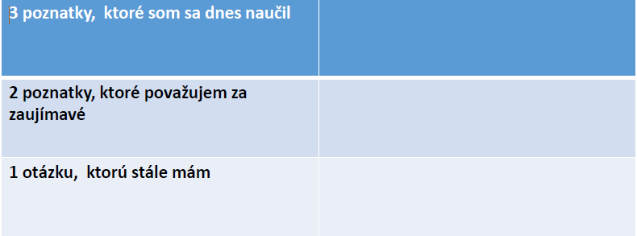
Formatívne hodnotenie:
Nakoniec žiaci vyplnia tabuľku:

Slide 23
Úloha na rozšírenie (napr. ako DÚ):
Ako budúci podnikatelia v tímových skupinách navrhnite podnikateľský ekozámer vo svojom meste pre výstavbu Bioplynovej stanice. Uvažujte a rozhodnite o lokalizácii a najvýhodnejších vstupných surovinách pre výrobu bioplynu. Návrh čo najoriginálnejšie spracujte a odprezentujte ☺.

Slide 24
Zdroje:
http://www.bioodpady.sk/anaerobna-digescia/bioplyn-a-jeho-vyuzitie
http://www.bioodpady.sk/anaerobna-digescia/bioplyn-a-jeho-vyuzitie
http://www.priateliazeme.sk/cepa/eportal/princip-vyroby-energie-z-biomasy/vyroba-energie-biochemickou-premenou-biomasy/anaerobna-fermentacia-vyroba-bioplynu
Zdroje obrázkov:
http://www.infovek.sk/predmety/biologia/seminar/energia.php
http://brokenfixit.com/house-clipart/
http://kekule.science.upjs.sk/chemia/digitalna_kniznica/assets/data/Fosilne%20zdroje%20energie.pdf)
http://newton.cnice.mec.es/materiales_didacticos/energia/biomasa.htm
http://www.vcc-international.com/sk/innovationen/energie/

